Slide 1
BIENVENUE

Slide 2

République du Cameroun
PAIX-TRAVAIL-PATRIE
Rapport du TP 323
DEVELLOPEMENT D’UNE APPLICATION D’INVESTIGATION NUMERIQUE
Rédigé par :
WOUATCHI BEUMO ANNE GENIALE
TSOUALLA TATIDOUNG GRACE
VLANIA AURELIE ALICIA GRACE
Année académique
2020-2021
Supervisé par : Dr Ebele

Slide 3

PLAN DE LA PRESENTATION
Introduction
But du projet
Choix d’orientation de l’application
Choix du Langage
Présentation des modules
Conclusion
Démonstration
Introduction
But du Projet
Choix de l’orientation
Choix du langage
Présentation des modules
Conclusion
Démonstration

Slide 4


Introduction
Les enquêtes judiciaires sont aujourd’hui de plus en plus confrontées à des éléments de preuves qui se manifestent sous formes de documents informatiques ou retrouvés dans la mémoire d'un dispositif électronique . A cet effet surgit la nécessité de mettre sur pied des logiciels adéquats qui permettront de faciliter l'activité de la recherche des traces d'infraction et d'exaction de ces cybercrimes sur les systèmes d'information

Slide 5
Introduction
BUT DU PROJET
But du projet

Slide 6

Introduction
But du projet
Le projet qui nous a été assigné à savoir, le montage d'une application d'investigation numérique de notre choix, vise la détection des traces, à fournir les preuves d'activités malveillantes, suspectes et proscrits étant donné un système informatique
Individu Malveillant

Slide 7
Introduction
But du projet
Choix de l’orientation

Slide 8



Outil et langage de programmation utilisé
Introduction
But du projet
Choix de l’orientation
Langage et outils

Slide 9

But du projet
RECUPERATION DES FICHIERS
ANALYSE DES FICHIERS
Choix de L’orientation
GESTION DES PREUVES
Langage et outils
REINGENIERIE DES PROCESSUS
Présentation des Modules

Slide 10
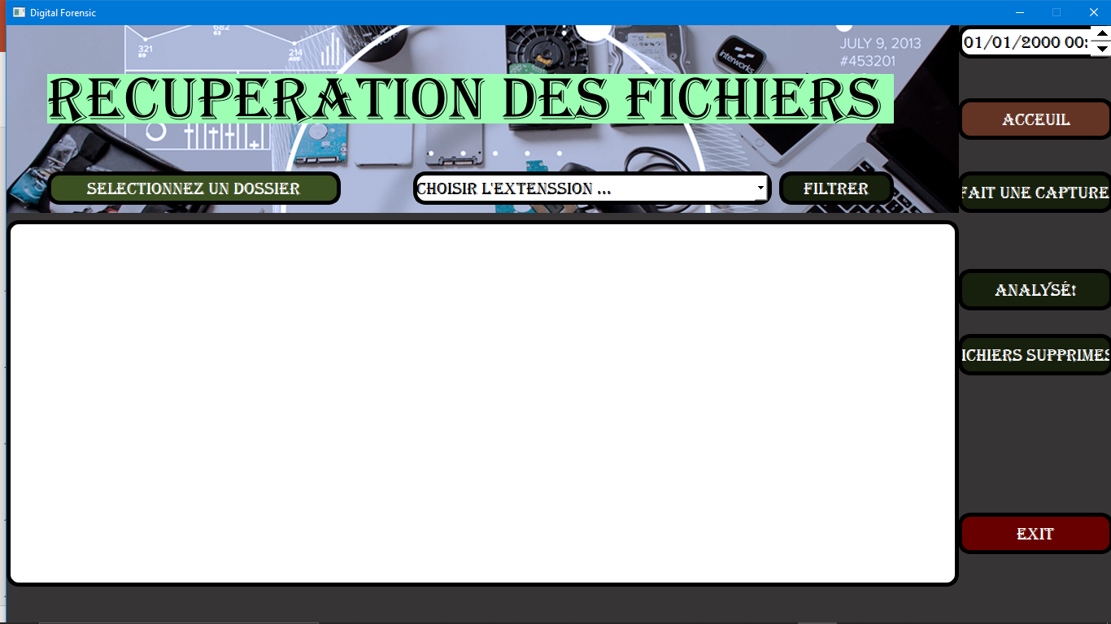
RECUPERATION DES FICHIERS
But du projet
Choix de L’orientation
Langage et outils
Présentation des Modules

Slide 11
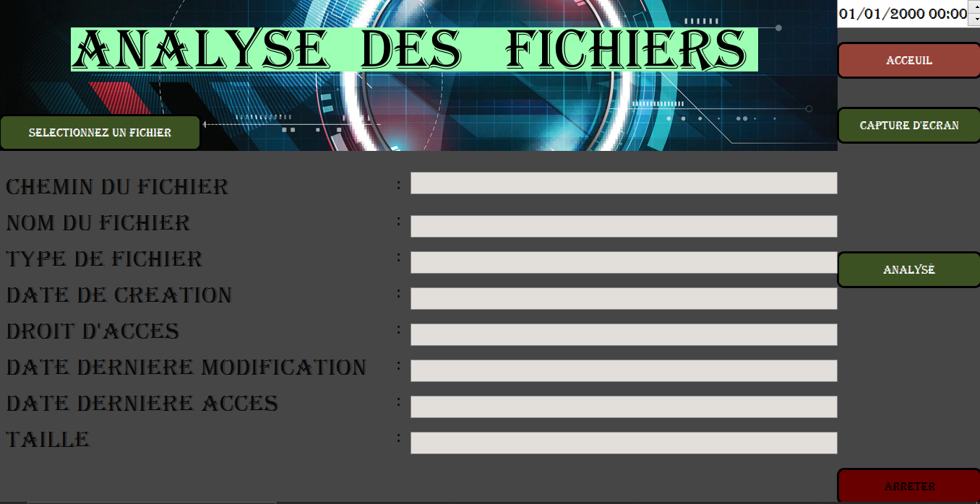
ANALYSE DES FICHIERS
But du projet
Choix de L’orientation
Langage et outils
Présentation des Modules

Slide 12
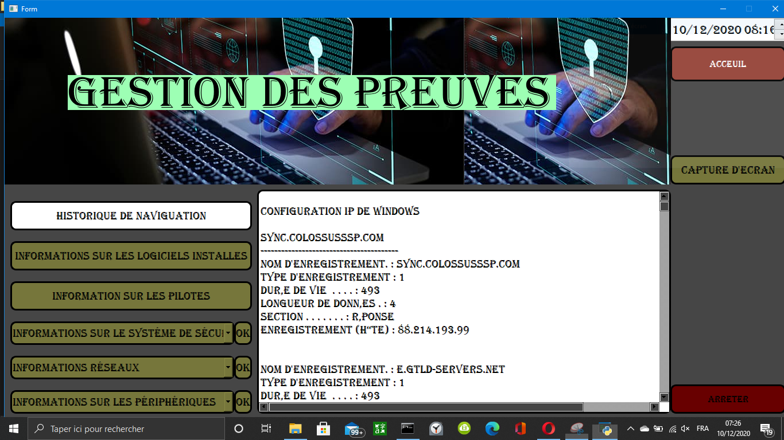
GESTION DES PREUVES
But du projet
Choix de L’orientation
Langage et outils
Présentation des Modules

Slide 13
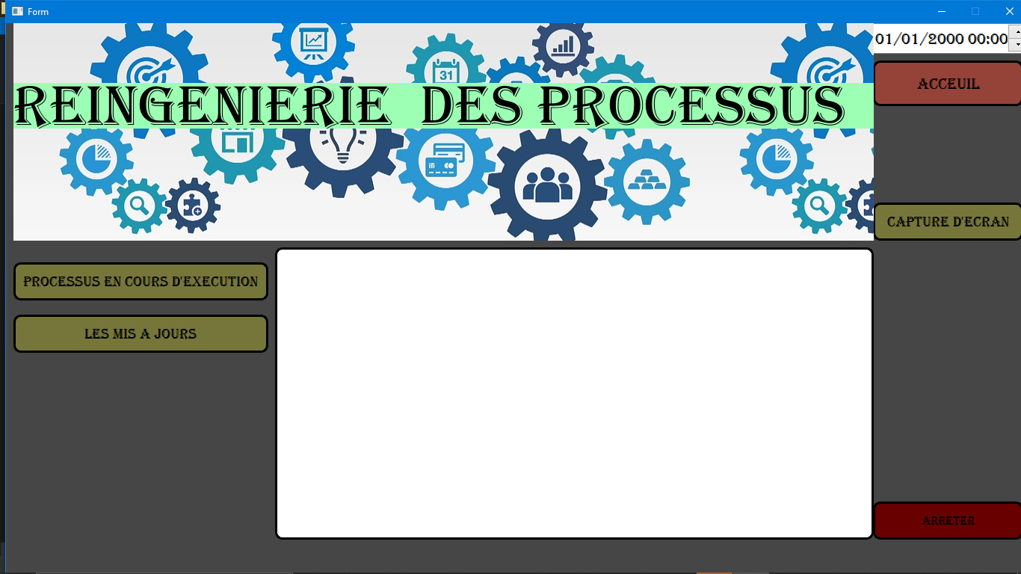
REINGENIERIE DES PROCESSUS
But du projet
Choix de L’orientation
Langage et outils
Présentation des Modules

Slide 14

Choix de l’orientation
Résumé globale
Langage et outils
Bénéfices tirés
Présentation des modules
Projection futur
Conclusion

Slide 15

Choix de l’orientation
Langage et outils
A SUIVRE
Présentation des modules
Conclusion
Démonstration

Slide 16


